Slide 1
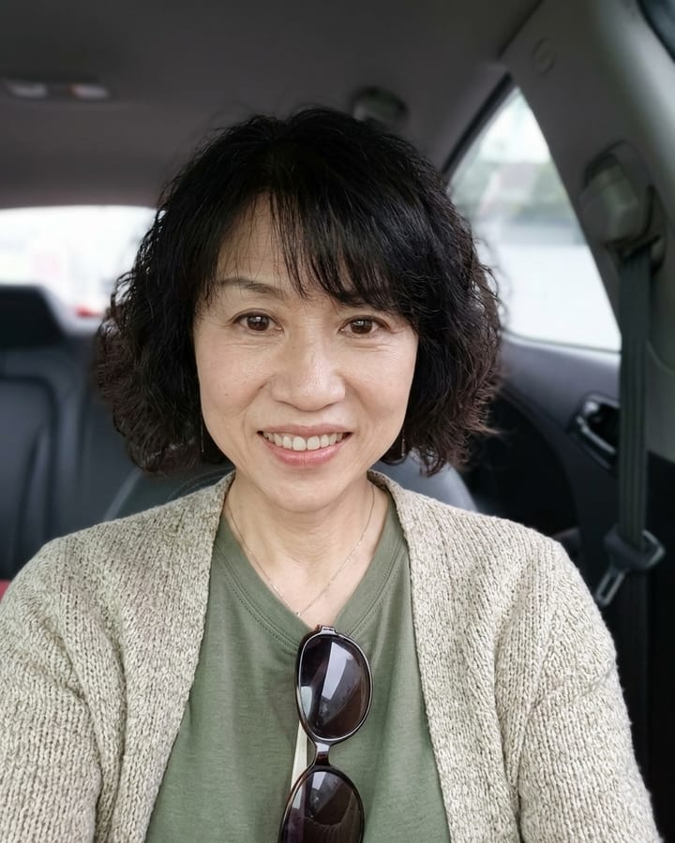
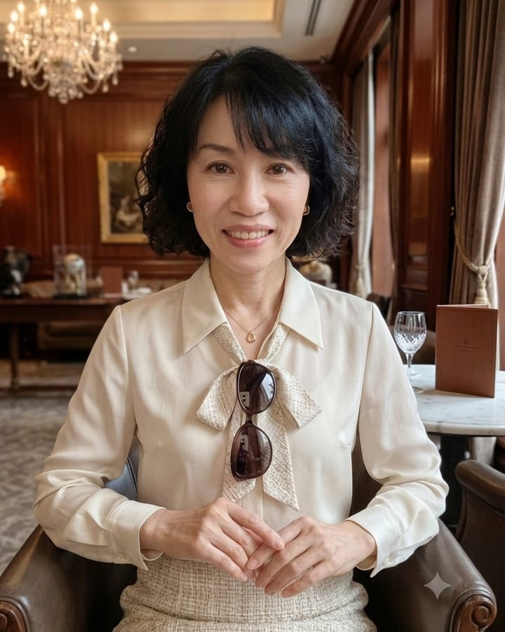
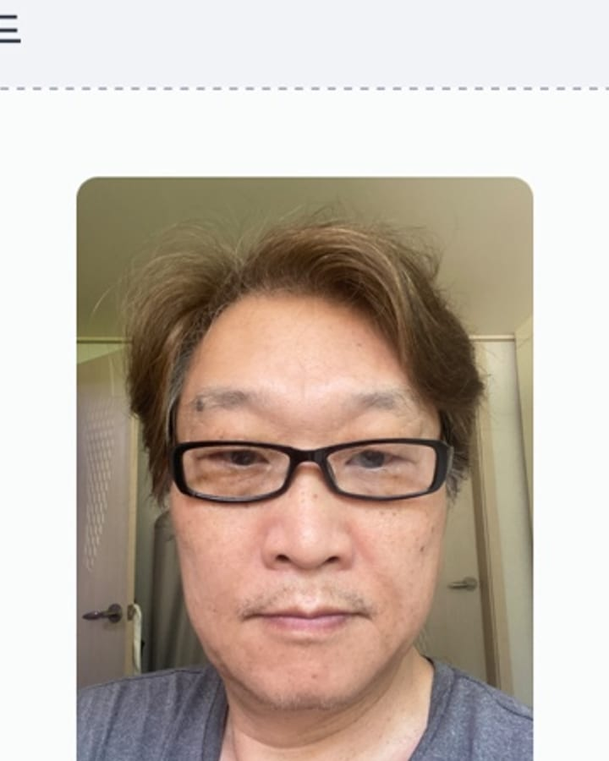
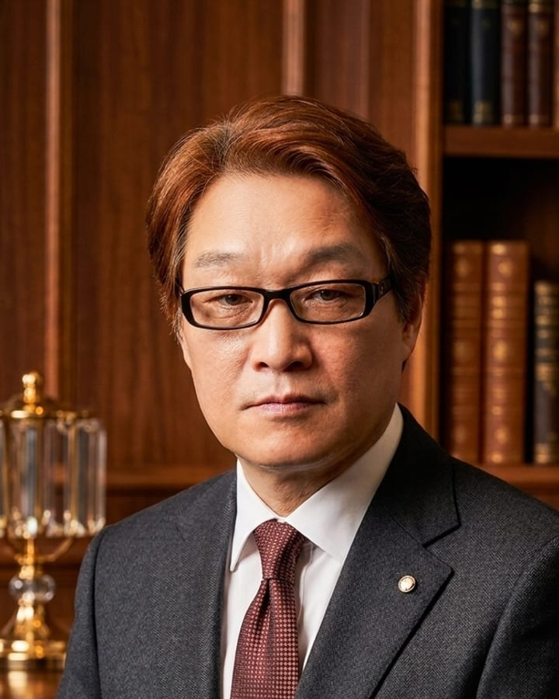
증명사진 -단정-
BETA · 인력아웃소싱 임원용
약 1분.
구직자·이직자 이력서 사진.
셀카만 올리면 단정한 PNG 한 장. 현장에서 링크·QR로 바로 안내.
BEFORE
AFTER
BEFORE
AFTER
속도
약 1분. 스튜디오 예약·이동 없이.
단정
이력서·링크드인용. 나처럼 보이는 한 장.
배포
링크·QR만. 지점·상담원이 하향 안내.
한 장.
후보를 잔뜩 고르는 서비스가 아닙니다.
결제 후, 닮은 단정 증명사진 한 장을 받습니다.
증명사진 -단정- · danjeongshot.vercel.app

Slide 2
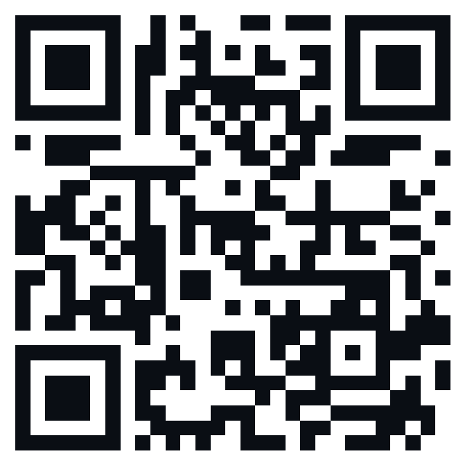
이용
01
용도 고르고 셀카 업로드
02
기본·플러스 결제
03
워터마크 없는 PNG 수령
소비자가
기본
플러스
₩9,900
₩14,900
이력서·링크드인 PNG 1장
PNG + 반명함·증명 인화
B2B 법인·채널 단가는 협의.
고지
여권·신분증·관공서 제출용은 만들거나 보장하지 않습니다.
올린 사진·결과물은 저장하지 않습니다.
베타 · 사업자 등록 전일 수 있습니다.
웹에서 바로
danjeongshot.vercel.app
만들기 danjeongshot.vercel.app/make
문의 support@danjeongshot.com
SCAN
증명사진 -단정- · danjeongshot.vercel.app

